Slide 1
الفصل الثالث- الإحساس والإنتباه والإدراك

Slide 2
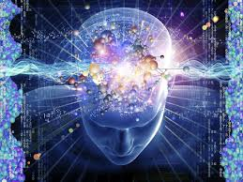
تساؤلات

Slide 3
مفردات المحاضرة
الإحساس: طبيعته- أنواع الإحساسات- خطوات الإحساس- خصائص العضو الحساس.
الإنتباه: تعريفه- أنواع الإنتباه- عوامل الإنتباه.
الإدراك: طبيعة الإدراك- مبادئ الإدراك- ثبات الإدراك- أبعاد الإدراك- العوامل التي تؤثر بالإدراك.

Slide 4
الإحساس Sensation
الإحساس : هو العملية الحيوية التي يتم من خلالها استقبال المعلومات عن العالم الخارجي عبر الحواس المتعددة والتي تمكن الفرد من الوعي بخصائصها.
أثناء تفاعلنا مع البيئة من حولنا تستقبل الحواس الخمسة عدداً من الإحساسات و المثيرات المختلفة في الثانية و يتم تحويلها إلى نبضات عصبية -كهربائية تنتقل عبر العصب الحسي الخاص إلى منطقة تسمى المهاد حيث يقوم بتصنيفها ونقلها إلى مناطقها الخاصة بالدماغ في القشرة المخية.
هذه العملية االتي يتم من خلالها تحويل الإحساسات إلى نبضات كهربائية – كيمائية ونقلها إلى المناطق المختصة بالدماغ بعملية التوصيل العصبي والتي تحدث نتيجة لفرق جهد الفعل في غشاء الخلية العصبية الناتج من تغير تركيز الشحنات.

Slide 5
خطوات الإحساس
1
وجود مثيرأو منبه وهو نوع خاص من الطاقة التي تؤثر في الخلايا المستقبلة .
2
أن يؤثر المثير بالخلايا المستقبلة وهي خلايا حسية متخصصة لإستقبال تنبيهات حسية معينة تدفعها إلى النشاط وتنطلق منها نبضات عصبية مثال: فالموجات الصوتية تؤثر في خلايا السمع...
4
أن يحدث تنبيه في المراكز الحسية بالمخ يؤدي إلى الشعور بالإحساس وبالتالي يكون إدراكنا لما يحدث فينا أو ما حولنا
3
أن تقوم الأعصاب بنقل النبضات العصبية من الخلايا المستقبلة إلى المخ .

Slide 6
أنواع الإحساسات
لو صنفنا الإحساسات تبعاً لمصادرها فإن أنواع الإحساسات ستكون ؟؟؟
الإحساسات الداخلية العامة
الإحساسات الخارجية
الإحساسات الداخلية الخاصة

Slide 7
خصائص أعضاء الإحساس
selective
انتقائي
sensitive
حساس
gradual
متدرج

Slide 8
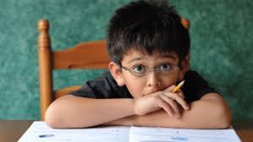
الانتباهAttention
عملية توجيه وتركيز الشعور على الإحساسات الناتجة بفعل مثيرات خارجية موجودة في المجال البيئي الإدراكي للفرد، أو المثيرات الداخلية والتي تحدث داخل الفرد

Slide 9
أنواع الانتباه
الاعتيادي
الإجباري
الإنتقائي
النوعي
التوقعي

Slide 10
عوامل الانتباه
ما الذي يجعلنا ننتبه لمثيرات دون الأخرى؟!
عوامل موضوعية خارجية مرتبطة بالمثير
ماأسباب الفروق في الإنتباه على الرغم من وحدة وثبات خصائص المثير؟!
عوامل ذاتية داخلية مرتبطة بالشخص المثار

Slide 11
الإدراك Perception
الإدراك : هو عملية معرفية منظمة تُمكن الفرد من فهم العالم الخارجي المحيط به والتكيف معه خلال اختيار الأنماط السلوكية المناسبة وتتضمن عملية الإدراك تجمع الإحساسات المختلفة وتنظيمها معاً لتشكل خبرة ما تخزن بالذاكرة .
وتبعاً لذلك يتضمن الإدراك الأبعاد التالية:
1
العمليات الحسية
2
العمليات الرمزية
3
العمليات الإنفعالية

Slide 12
مبادئ وقوانين ساهمت في فهم الإدراك
أولاً: الشكل والخلفية
عادة ما تكون الأشياء الحسية منظمة على شكل صور وخلفية بحيث تشكل كلا منتظماً يعطي معنى معين أو يؤدي وظيفة ما ولكن سرعان ما تلاحظ جزء سائداً يبرز أكثر من غيره يعرف بالشكل وتسمى الأجزاء المحيطة بالخلفية

Slide 13
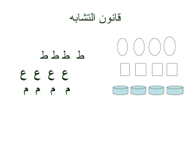
مبادئ وقوانين ساهمت في فهم الإدراك
ثانياً: التشابه
يتم إدراك الأشياء المتشابهة أكثر من الأشياء المتباينة

Slide 14
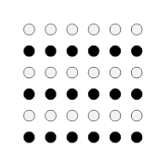
تابع- مبادئ وقوانين ساهمت في فهم الإدراك
ثالثاً- التقارب
أن العناصر تميل إلى التجمع في تكوينات إدراكية تبعاً لدرجة تقارب حدوثها الزماني والمكاني

Slide 15
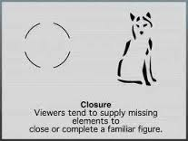
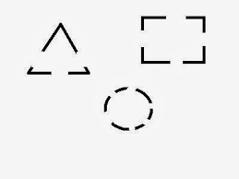
تابع- مبادئ وقوانين ساهمت في فهم الإدراك
رابعاً- الإغلاق
إدراك الأشكال التي تمتاز بالاكتمال أو الاستقرار على نحو أسهل من غير المكتملة أو الناقصة،
ونظراً لطبيعة الإدراك الكلية يعمد الإنسان إلى ملئ الفراغات

Slide 16
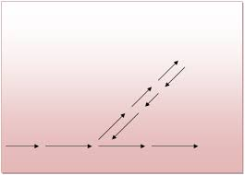
تابع-مبادئ وقوانين ساهمت في فهم الإدراك
خامساً- الاتجاه المشترك:
يشير هذا المبدأ إلى أن العناصر التي تتحر أو تسير في اتجاه معين تدرك على أنها استمرار لموقف معين وبالتالي تنتمي لمجموعة واحدة

Slide 17
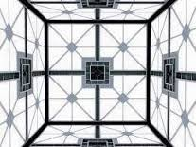
تابع-مبادئ وقوانين ساهمت في فهم الإدراك
سادساً- ثبات الإدراك:
تشير الدراسات إلى أن ادراكنا الحسي للمساحات والأحجام والحركة والعق والأطوال يميل إلى
الثبات بالرغم من تغير مواقع الأشياء على شبكية العين

Slide 18
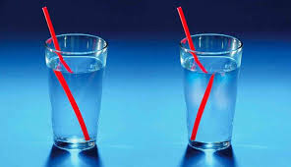
خداع الإدراك
الخداع الفيزيائي
الخداع الإدراكي

Slide 19
العوامل التي تؤثر في الإدراك
ماهي العوامل التي تقف خلف الفروق الفردية في الإدراك؟
- درجة الألفة بالمثير
- مدى وضوح المثيرات أو غموضها
- التوقع
- الدافعية
- الحالة الإنفعالية
- الميول و الإتجاهات
- الخبرة السابقة
-التخصص أو المهنة
- النظام القيمي
- درجة الإنتباه

Slide 20
نشاط رقم 3 مدخل 104 نفس الفصل الدراسي الأول 1438هـ
المطلوب :
هناك عدد من العوامل تؤثر في الإدراك مذكورة في الكتاب المقرر
المطلوب توضيح أحد هذه العوامل لزميلاتك و تقديم مثال عليه

